Slide 1

AI & NLP
Bevezetés a Természetes Nyelvű Szövegfeldolgozásba

Slide 2
ÁTTEKINTÉS
01
AI, ML, NLP, DATAFLOW / NOTEBOOK, PYTHON, CLOUD OR LOCAL

Slide 3

ÁTTEKINTÉS
DATAFLOW
PYTHON
LOCAL
CLOUD
Programozási paradigma amit átvesz a mesterséges intelligencia kutatás
Egyszerű és hatékony programozási nyelv
NLP nagy számítási igényű terület
ML mint szolgáltatás. Cél az ipari és kutatási igények kielégítése
Olyan szerkesztő felület, amely a dataflow mechanizmust kódszinten kezeli
NOTEBOOK

Slide 4

N-gram
02
Szótár képzés: karakter vagy szó alapú tokenizáció

Slide 5

N-gram
Az N-gramm modell egy valószínűségen alapuló nyelvi modell, amely a következő elem előrejelzésére szolgál
A természetes szövegek feldolgozásában számos területen használják. Mint például tokenizáció, TF-IDF vagy beágyazás.
Alkalmazzák mind a karakterek mind a szavak szintjén
N megadja a kiválasztandó elemek számát

Slide 6
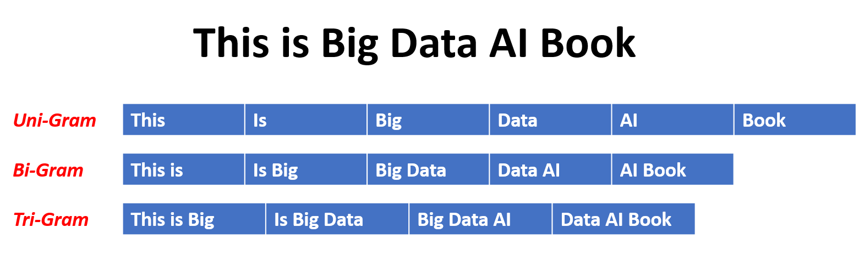
N-gram
Forrás: https://devopedia.org/n-gram-model

Slide 7
TOKENIZÁCIÓ
03
Szótár képzés: karakter vagy szó alap tokenizáció

Slide 8
SZÓTÁR
Cél, hogy a tanuló adathalmazt képző szövegből (corpus) egy szavakból, alszavakból vagy karakterekből felépülő gyűjteményt készítsünk oly módon, hogy azzal a gépi tanuló modell minél hatékonyabban tudjon dolgozni.

Slide 9
TOKENIZÁCIÓ
A mondatok szavakra, szórészekre vagy karakterekre történő darabolása
Fajtái:
Karakter alapú
Szó, alszó alapú
Cél: A feldolgozni kívánt adathalmaz szavakra vagy karakterekre történő tördelése olyan módon hogy az analízishez felhasznált gépi tanuló eljárás a saját szótára segítségével azt beazonosítani tudja.
Trade-off: méret vs hatékonyság

Slide 10
WORDLEVEL
UNIGRAM
01
03
BPE
WORDPIECE
02
04
TOKENIZÁCIÓ
SENTENCEPIECE
Szavakat csak a szóköz és az írás jelek választják el
Valószínűség alapú subword típusú eljárás
04
Speciális BPE és Unigram
Gyakoriság alapú subword típusú eljárás
Valószínűség alapú subword típusú eljárás
LEGGYAKRABBAN HASZNÁLT TECHNIKÁK

Slide 11
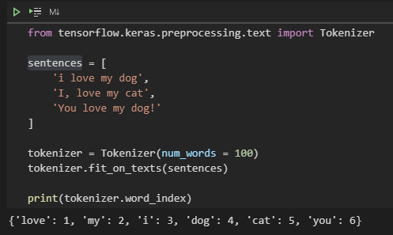
WordLevel

Slide 12
BPE
“FloydHub is the fastest way to build, train and deploy deep learning models. Build deep learning models in the cloud. Train deep learning models.”
Forrás: https://blog.floydhub.com/tokenization-nlp/

Slide 13
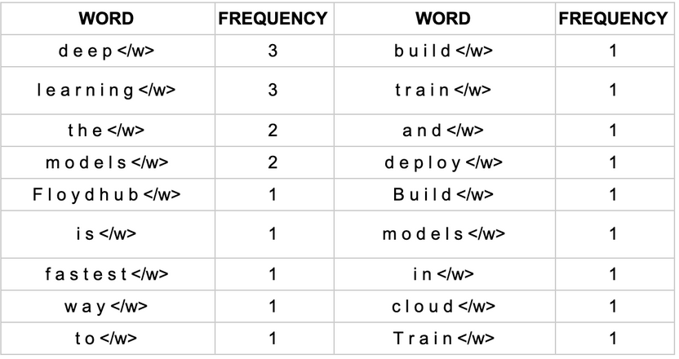
BPE
Forrás: https://blog.floydhub.com/tokenization-nlp/

Slide 14
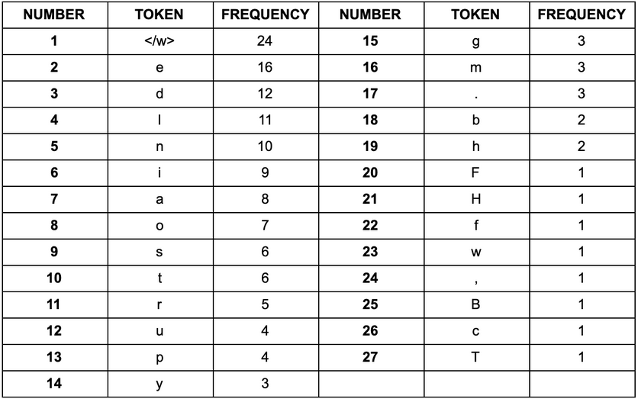
BPE
Forrás: https://blog.floydhub.com/tokenization-nlp/

Slide 15
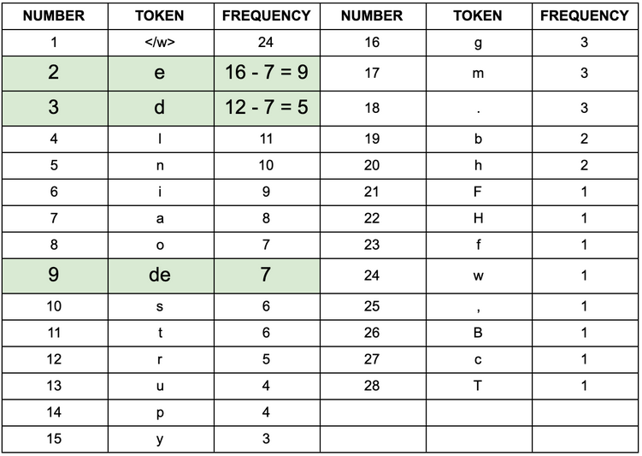
BPE
Forrás: https://blog.floydhub.com/tokenization-nlp/

Slide 16
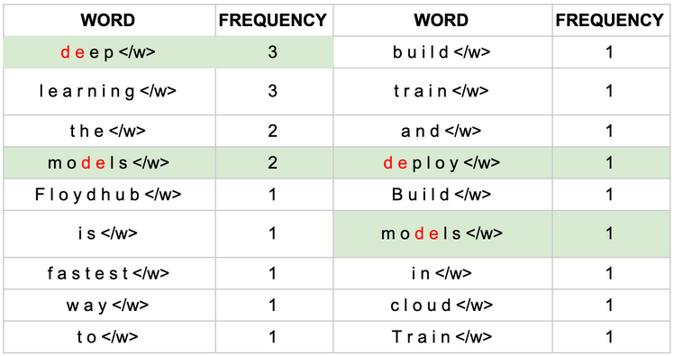
BPE
Forrás: https://blog.floydhub.com/tokenization-nlp/

Slide 17
BPE
Forrás: https://blog.floydhub.com/tokenization-nlp/

Slide 18
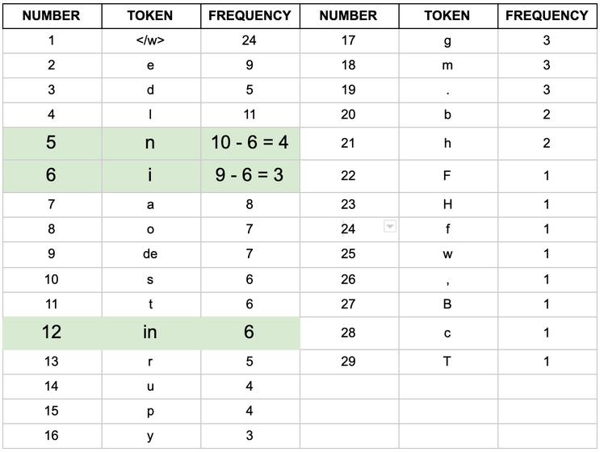
BPE
Forrás: https://blog.floydhub.com/tokenization-nlp/

Slide 19
WordPiece
WordPiece először inicializálja a szókincset olyan módon, hogy az összes jelen lévő karakter szerepeljen a tanuló adatokban. Ezután fokozatosan megtanulja az egyesítés egyes szabályait.
A BPE-vel ellentétben a WordPiece nem a leggyakoribb szimbólumpárt választja, hanem azt, amelyik maximalizálja a szókincsbe felvett tanuló adatok valószínűségét.
Az előző példára hivatkozva az tanuló adatok valószínűségének maximalizálása egyenértékű azzal a szimbólumpár megtalálásával, amelynek valószínűsége elosztva az első szimbólum és a második szimbólum valószínűségével az összes szimbólumpár közül a legnagyobb.
Például. Az "e", majd a "d" csak akkor lett volna összevonva, ha az "ed" valószínűsége elosztva az "e", "d" egyenkénti valószínűségének értékével nagyobb lett volna, mint bármely más szimbólumpár esetében.

Slide 20
Unigram
Az Unigram inicializálja az alapszókincset, és fokozatosan levágja az egyes szimbólumokat, azért hogy kisebb szókincset kapjon. Az alapszókincs például megfelelhet az összes előre tokenizált szónak és a leggyakoribb alszövegeknek. Az Unigram önmagában nem használják közvetlenül hanem többnyire SentencePiece-vel együtt használják.
Minden egyes tanulási lépésnél az algoritmus meghatározza a veszteséget (gyakran valószínűségként definiálva) a tanulási adatok felett. Ezután a szókincs minden egyes szimbólumára az algoritmus kiszámítja, hogy a veszteség mennyivel nőne, ha a szimbólumot el akarnánk távolítani a szókincsből. Ezután az Unigram eltávolítja azoknak a szimbólumoknak a p-jét (amelyekben a p általában 10% vagy 20%), és azoknak a szimbólumoknak a százalékát, amelyek veszteségnövekedése a legkisebb. Vagyis azokat a szimbólumokat, amelyek a legkevésbé befolyásolják a tanuló adatok összvesztéségét. Ezt a folyamatot addig ismétli, amíg a szókincs el nem éri a kívánt méretet.
Az Unigram algoritmus mindig megtartja az alap karaktereket, hogy bármelyik szó tokenizálható legyen.

Slide 21
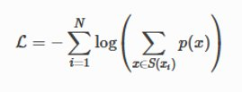
UNIGRAM
X1,...,XN: A tanuló adatokban előforduló összes szó
S(Xi) : Az i-dik szó összes lehetséges n-grammjának a halmaza
P(x): x token valószínűségé

Slide 22
SentencePiece
Az előző algoritmusok azt feltételezik, hogy az input szöveg szóközökkel és írásjelekkel van elválasztva. De ez nem mindegyik nyelv esetében van így. Például gondoljunk csak a Kínai vagy Japán írásra.
A SentencePiece nyers bemeneti adatfolyamként kezeli az inputot úgy hogy azt feltételezi, hogy a space is része a karakterkészletnek. Ezután a BPE vagy Unigram algoritmusokat használja a megfelelő szókincs összeállításához.

Slide 23
SZÖVEG TISZÍTÁS
04
Szótárban lévő szavak relevanciájának növelése

Slide 24
SZÓTÁR
Cél, hogy a tanuló adathalmazt képző szövegből (corpus) egy szavakból, alszavakból vagy karakterekből felépülő gyűjteményt készítsünk oly módon, hogy azzal a gépi tanuló modell minél hatékonyabban tudjon dolgozni.

Slide 25
SZÖVEG TISZTÍTÁS
STEMMING
Toldalékok és ragok eltávolítása
STOP WORDS
Irrelevánsan gyakori szavak eltávolítása
LEMMATIZATION
Szavak egységesítése

Slide 26
STOP WORDS
Olyan szavak összessége, amelyek az adott nyelvben túlságosan gyakran fordulnak elő
Nyelv specifikusan statisztikai úton kerülnek meghatározásra
Alkalmazásuk:
Információ kinyerés
Kulcsszavak meghatározása
Szűrés

Slide 27
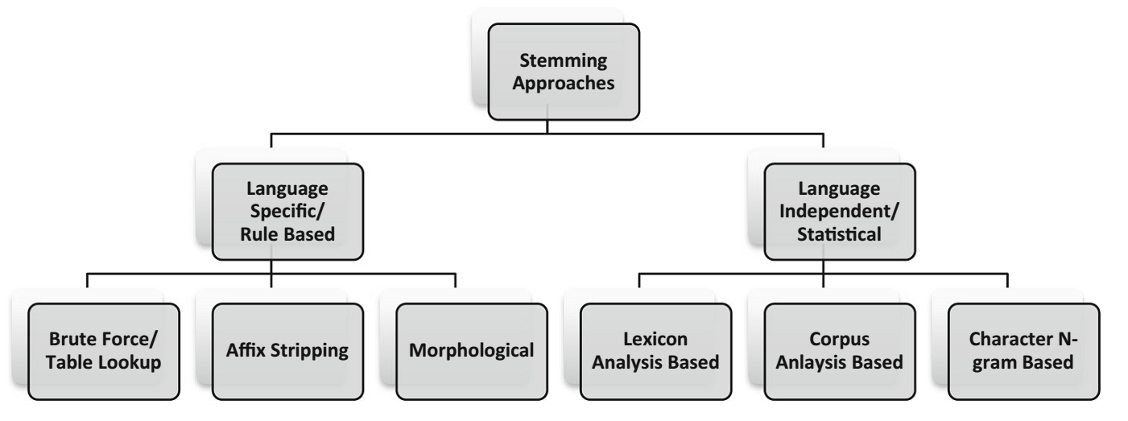
STEMMING
Forrás: https://devopedia.org/stemming

Slide 28
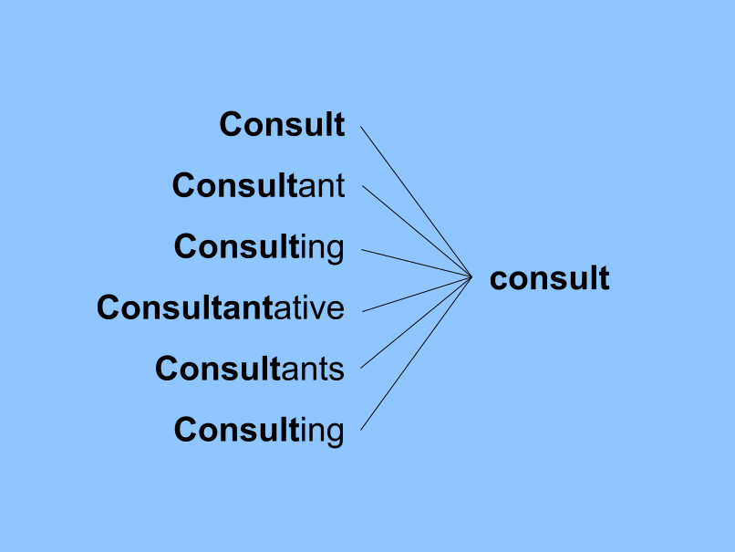
STEMMING
A szavakban található ragok és toldalékok eltávolításával történő szótő képzés
Algoritmus fajták
Szabály alapú
Statisztika alapú
Alkalmazásuk:
Szinonima képzés
Lekérdezés kibővítés
Összevetések pontosságának növelése
Forrás: https://devopedia.org/stemming

Slide 29
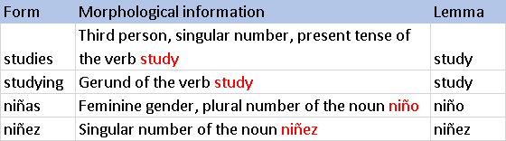
LEMMATIZATION
Alapszavak beazonosítása, szavak egységesítése
Forrás: https://devopedia.org/lemmatization

Slide 30
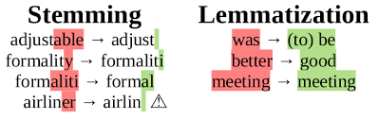
LEMMATIZATION VS STEMMING
Forrás: https://devopedia.org/lemmatization

Slide 31


KÖSZÖNÖM A FIGYELMET!
Bármilyen egyéb kérdés esetén!
Lakatos Róbert
Lakatos.robert@it.unideb.hu
Bogacsovics Gergő
bogacsovics.gergo@inf.unideb.hu
Debreceni Egyetem Informatikai Kar

